Slide 1


Analyzing eCommerce Business Performance with SQL
Created by:
Ammar Khaq Baasir
ammarbaasir19@gmail.com
https://www.linkedin.com/in/ammar-baasir-973873234/
Saya adalah mahasiswa S1 semester akhir jurusan teknik elektro bidang konsentrasi Telekomunikasi dan Informatika di Universitas Muhammadiyah Malang. Saya memiliki pengalaman dalam mempelajari dan mengimplementasikan Machine Learning dan Deep Learning dari Bangkit Academy by Google, GoTo, dan Traveloka. saya telah berhasil mengembangkan aplikasi berbasis Machine Learning dengan teknologi Computer Vision untuk mendeteksi objek produk - produk retail. Saya memiliki minat besar di bidang Data Scientist, Big Data, Machine Learning, dan Project Management. serta saya memiliki kemampuan dalam mengimplementasikan Machine Learning pada beberapa platform seperti Android, Website, dan Embedded System.

Slide 2

Overview Certificate
Lihat atau Download Sertifikat disini

Slide 3
DAFTAR ISI
Overview
Data Preparation
Annual Customer Activity Growth Analysis
Annual Product Category Quality Analysis
Analysis of Annual Payment Type Usage

Slide 4
Overview
“Dalam suatu perusahaan mengukur performa bisnis sangatlah penting untuk melacak, memantau, dan menilai keberhasilan atau kegagalan dari berbagai proses bisnis. Oleh karena itu, dalam paper ini akan menganalisa performa bisnis untuk sebuah perusahan eCommerce, dengan memperhitungkan beberapa metrik bisnis yaitu pertumbuhan pelanggan, kualitas produk, dan tipe pembayaran.”

Slide 5
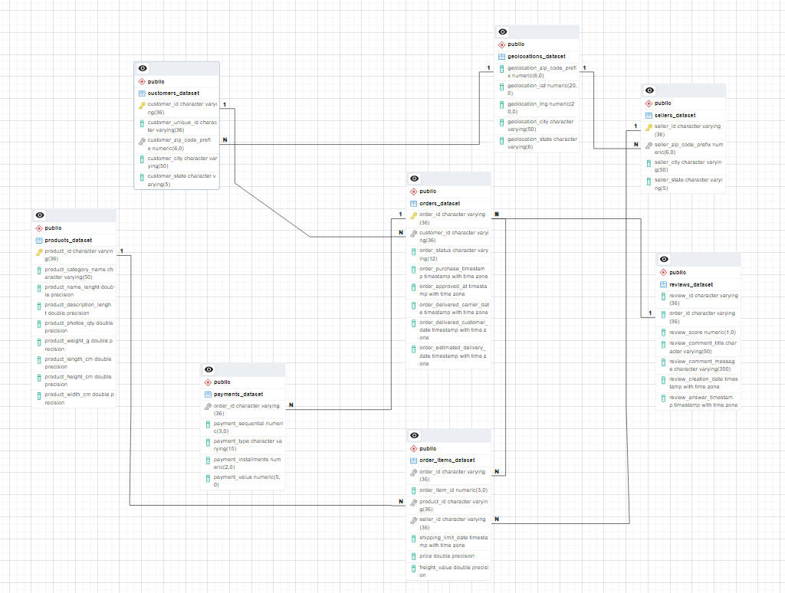
Data Preparation
Desain ERD (Entity Relationship Diagram) :
Pembuatan database yang dilengkapi dengan susunan tabel didalamnya. Tabel disusun menggunakan desain dari ERD yang telah dibuat dengan memperhatikan tipe data dan ukuran data pada setiap kolomnya
1
Importing data (migrasi data) yakni dilakukan pemindahan data dari yang sebelumnya disimpan dalam format CSV menjadi data yang disimpan pada database (RDBMS)
2
Menerapkan primary key dan foreign key pada setiap tabelnya agar dapat dijadikan sebuah Relational Database Management System (RDBM).
3
Query selengkapnya dapat dilihat disini

Slide 6
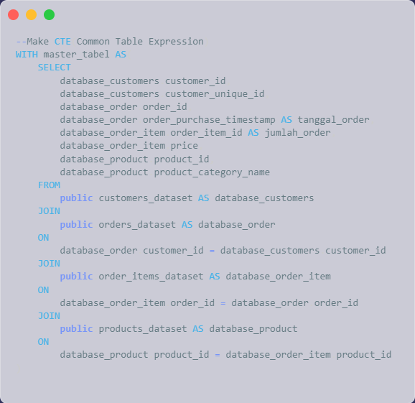
Annual Customer Activity Growth Analysis
QUERY TABEL MASTER DENGAN CTE
CTE (Common Table Expressions) merupakan sebuah fitur yang memungkinkan pengguna untuk membuat sebuah kueri atau tabel sementara yang hanya berlaku untuk satu kueri tunggal. CTE membantu mengorganisir kueri yang kompleks menjadi bagian – bagian yang lebih terorganisir dan mudah dimengerti.
CTE memiliki beberapa manfaat dan kelebihan dalam penggunaannya yakni :
1. Kode yang lebih mudah dibaca.
Dengan CTE, kueri yang kompleks dapat dipecah menjadi bagian-bagian yang lebih terorganisir dan mudah dimengerti.
2. Kemudahan dalam pengelompokan data
CTE memungkinkan pengguna untuk mengelompokkan data berdasarkan logika tertentu dalam kueri Tunggal yang membuat proses pengelompokan data menjadi lebih mudah dan efisien.
3. Penggunaan Uuang kode.
CTE memungkinkan pengguna untuk menggunakan hasil kueri yang sama berkali-kali dalam kueri yang sama atau kueri yang berbeda. Ini memungkinkan penggunaan ulang kode yang efisien dan mengurangi kebutuhan untuk menulis ulang kueri yang sama.
4. Optimasi kinerja.
Penggunaan CTE dapat membantu dalam optimasi kinerja kueri dengan memungkinkan basis data untuk mengeksekusi subkueri secara lebih efisien.

Slide 7
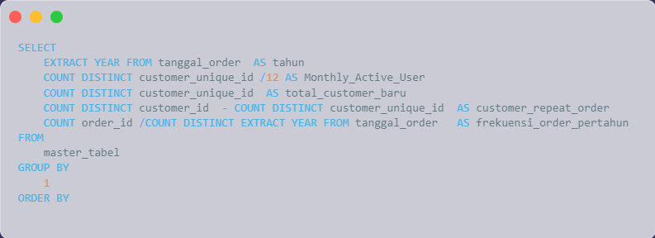
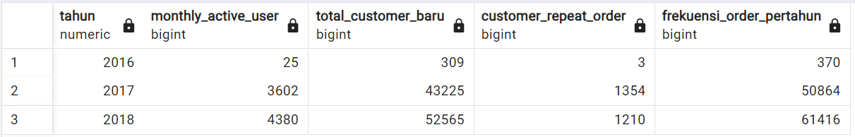
Annual Customer Activity Growth Analysis
Query Analysis Annual Customer Activity Growth
Annual Customer Activity Growth Analysis merupakan proses evaluasi dan analisis pertumbuhan aktivitas pelanggan Selema periode tahunan. Tujuan dari Annual Customer Activity Growth Analysis adalah untuk memahami bagaimana kinerja bisnis dipengaruhi oleh tingkat interaksi dan keterlibatan pelanggan selama periode waktu tertentu.
Analisis yang dilakukan dalam kasus ini adalah melihat beberapa point – point penting yakni :
1. Rata – Rata Monthly Active User (MAU) per tahun.
2. Total customer baru per tahun.
3. Jumlah customer yang melakukan repeat order per tahun.
4. Rata – Rata frekuensi order untuk setiap tahun.
Hasil Analysis Annual Customer Activity Growth
Query selengkapnya dapat dilihat disini

Slide 8
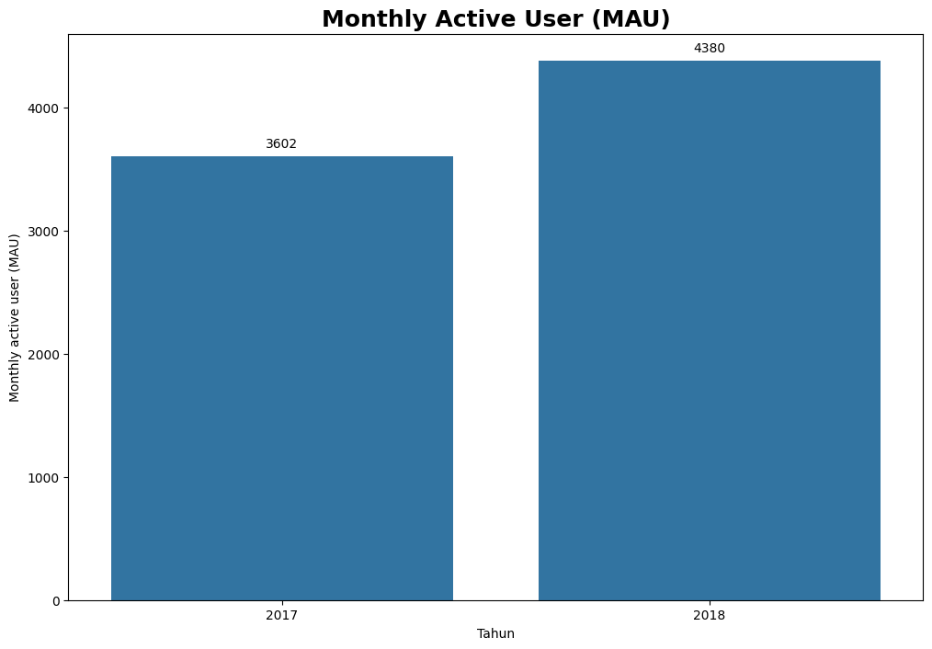
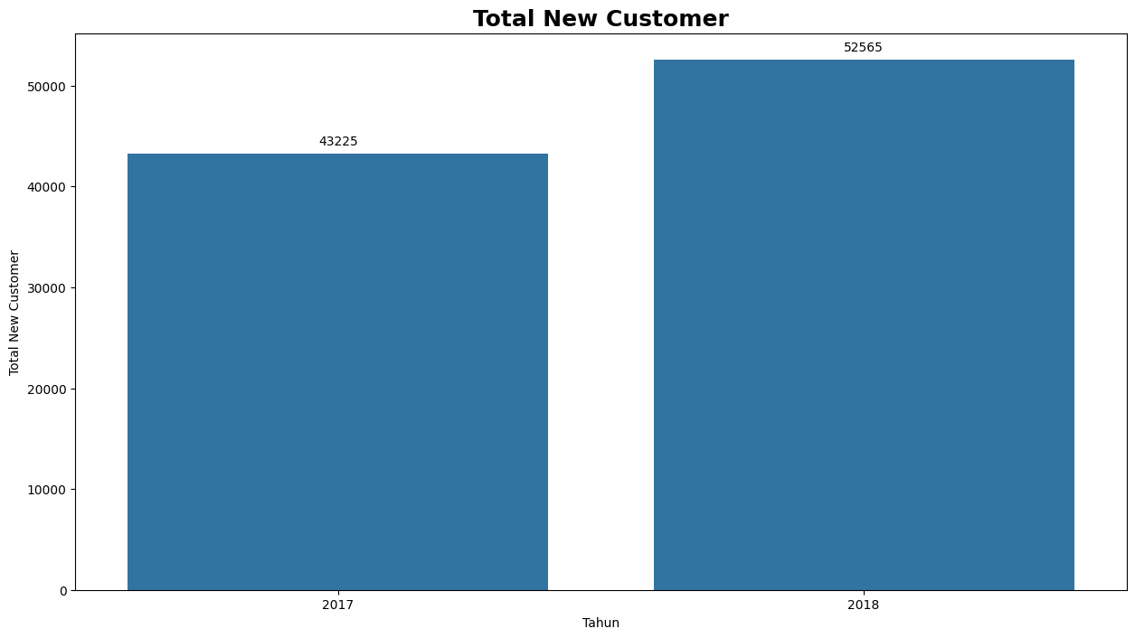
Annual Customer Activity Growth Analysis
INSIGHT BISNIS
Dikarenakan data yang digunakan pada tahun 2016 dimulai pada september 2016 dan menyebabkan hasil analisis yang sangat besar perbedaannya dengan tahun 2017 dan 2018 maka data yang digunakan pada analisis ini hanya tahun 2017 dan 2018.
Jumlah pengguna aktif (Monthly Active User) dan Total New Customer pada setiap tahun mengalami peningkatan.
Dari analisis yang telah dilakukan dalam jangka waktu 2 tahun terakhir Ecommerce mampu mendapatkan total users baru sebanyak 95.790 User.

Slide 9
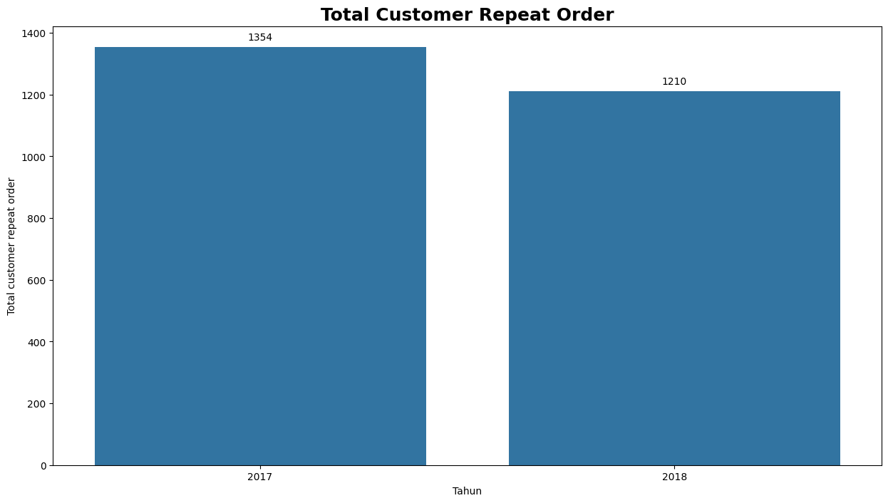

Annual Customer Activity Growth Analysis
INSIGHT BISNIS
Total frekuensi order pada 2 tahun terakhir mengalami trend peningkatan, pada tahun 2018 jumlah frekuensi order mendapatkan angka sebesar 61.416 order. Jumlah ini menunjukkan total frekuensi order telah melebihi 50% dari total user Ecommerce.
Meskipun frekuensi order pertahun mengalami peningkatan, kabar buruknya terjadi penurunan customer yang melakukan repeat order dari tahun 2017 ke tahun 2018. Dimana pada tahun 2018 jumlah customer yang melakukan repeat order berkurang sebesar 144 user. Ini mengindikasikan bahwa di tahun 2018 customer cenderung melakukan sekali order.

Slide 10
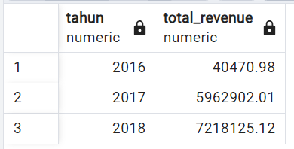
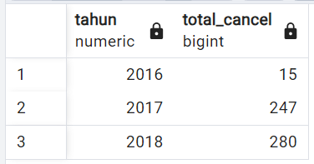
Annual Product Category Quality Analysis
Hasil analisis revenue per tahun
Hasil analisis jumlah cancel order per tahun
Annual Product Category Quality Analysis merupakan proses evaluasi dan analisis kualitas produk dalam kategori tertentu selama periode tahunan. Analisis ini bertujuan untuk memahami seberapa baik produk-produk dalam kategori tersebut memenuhi kualitas yang ditetapkan oleh Perusahaan atau industry.
Dalam analisis ini, berbagai metrik dapat dievaluasi yakni :
1. Total revenue per tahun.
2. Jumlah cancel order per tahun.
Query selengkapnya dapat dilihat disini

Slide 11
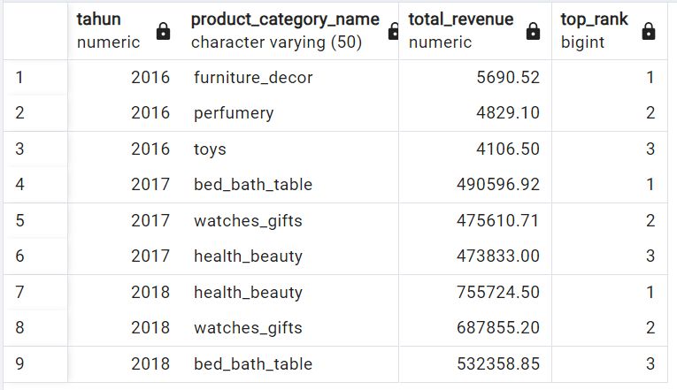
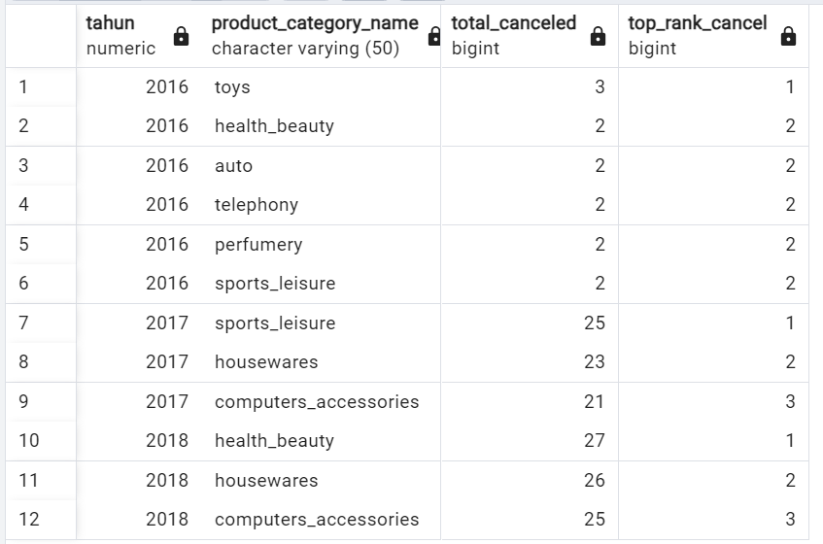
Annual Product Category Quality Analysis
Hasil analisis top kategori revenue terbesar per tahun
Hasil analisis top kategori cancel order terbanyak per tahun
Pada Annual Product Category Quality Analysis dilakukan pula analisis beberapa metrik sebagai berikut :
1. Top kategori yang menghasilkan revenue terbesar per tahun.
2. Kategori yang mengalami cancel order terbanyak per tahun
Query selengkapnya dapat dilihat disini

Slide 12
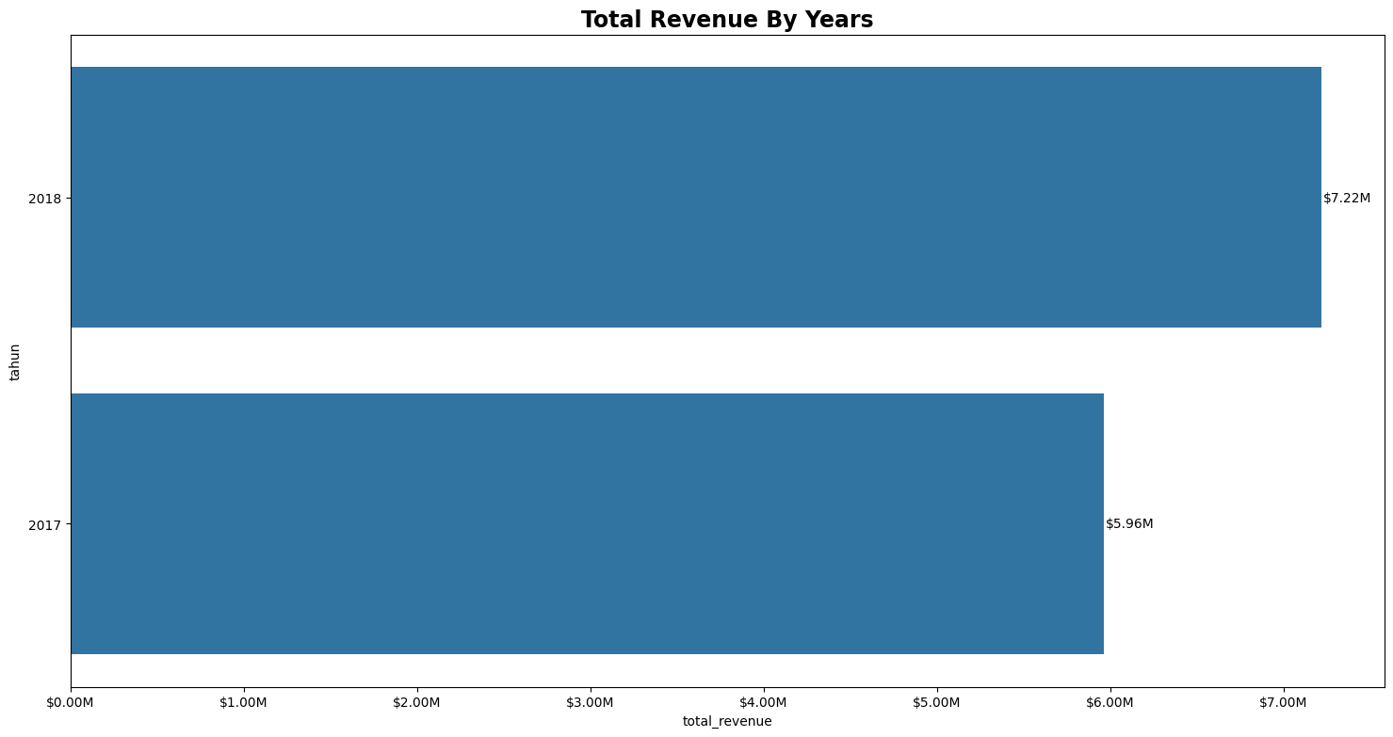
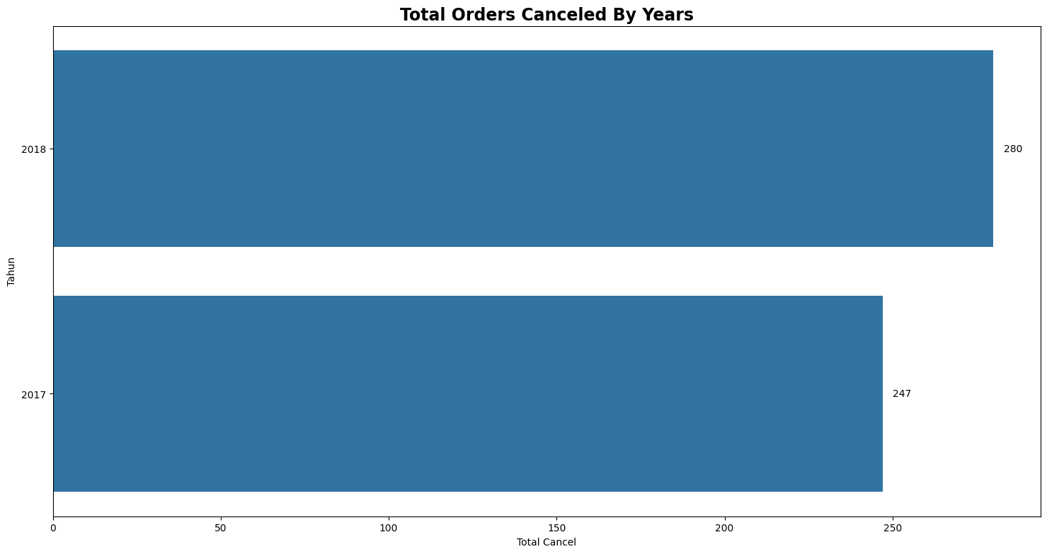
Annual Product Category Quality Analysis
INSIGHT BISNIS
Dikarenakan data yang digunakan pada tahun 2016 dimulai pada september 2016 dan menyebabkan hasil analisis yang sangat besar perbedaannya dengan tahun 2017 dan 2018 maka data yang digunakan pada analisis ini hanya tahun 2017 dan 2018.
Total revenue Ecommerce pada setiap tahunnya selalu mengalami peningkatan. Dalam 2 tahun terakhir perusahaan Ecommerce mampu meraup revenue total sebesar $13.18M atau mengalami peningkatan sebesar $1.25M dari pada tahun sebelumnya 2017.
Seiring dengan meningkatnya total revenue pada setiap tahunnya, ini menyebabkan total canceled order juga mengalami peningkatan pada setiap tahunnya. Dalam dua tahun terakhir jumlah order canceled telah mencapai 527 kasus. Total canceled order tertinggi dialami pada tahun 2018 yakni sebesar 280 kasus (meningkat 33 kasus dari tahun 2017).

Slide 13
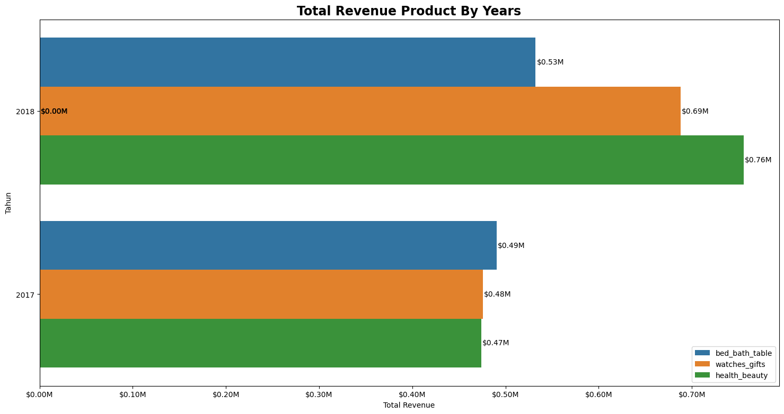
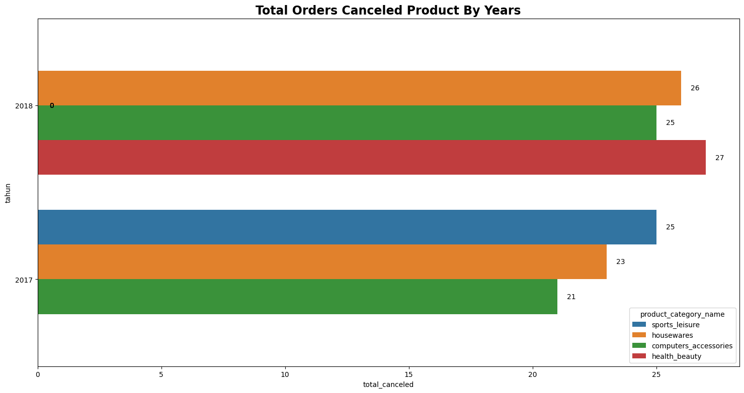
Annual Product Category Quality Analysis
INSIGHT BISNIS
Dalam 2 tahun terakhir, yakni tahun 2017 dan 2018 Top 3 product category name yang menghasilkan revenue tertinggi diduduki oleh product category bed_bath_table, watches_gifts, dan health_beauty. Ketiga kategori tersebut dalam 2 tahun terakhir selalu masuk dalam top 3 product penghasil revenue tertinggi, ini menandakan bahwa ketiga product tersebut memiliki performa yang baik dalam hal kualitas, harga, maupun permintaan. Ketiga produk tersebut bisa dijadikan sebuah product prioritas oleh perusahaan Ecommerce baik dari prioritas promo, iklan, dan lain-lain agar pendapatan perusahaan semakin meningkat setiap tahunnya terutama pada ketiga kategori tersebut.
Dalam 2 tahun terakhir, product category housewares dan computers accessories selalu masuk dalam top 3 product yang mengalami cancel order terbanyak, ini menjadi sebuah sinyal bahwa product category housewares dan computers accessories mengalami masalah yang cukup serius, sehingga menyebabkan product tersebut mengalami jumlah cancel order terbanyak setiap tahunnya.

Slide 14
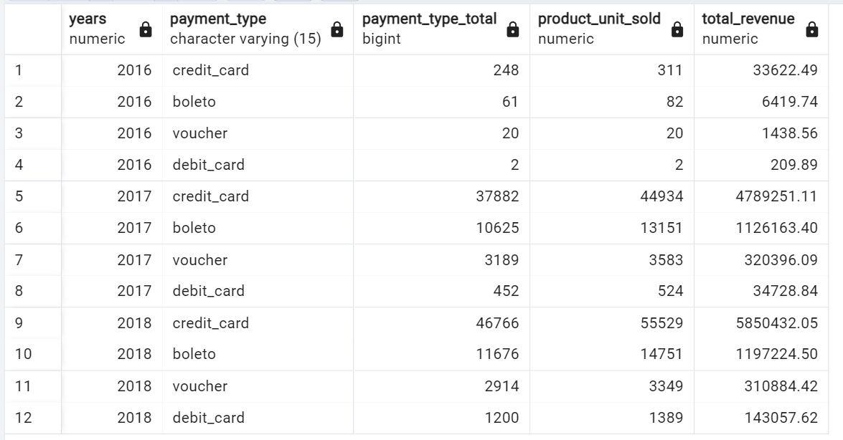
Analysis of Annual Payment Type Usage
Tabel Hasil Analysis of Annual Payment Type Usage
Query selengkapnya dapat dilihat disini

Slide 15
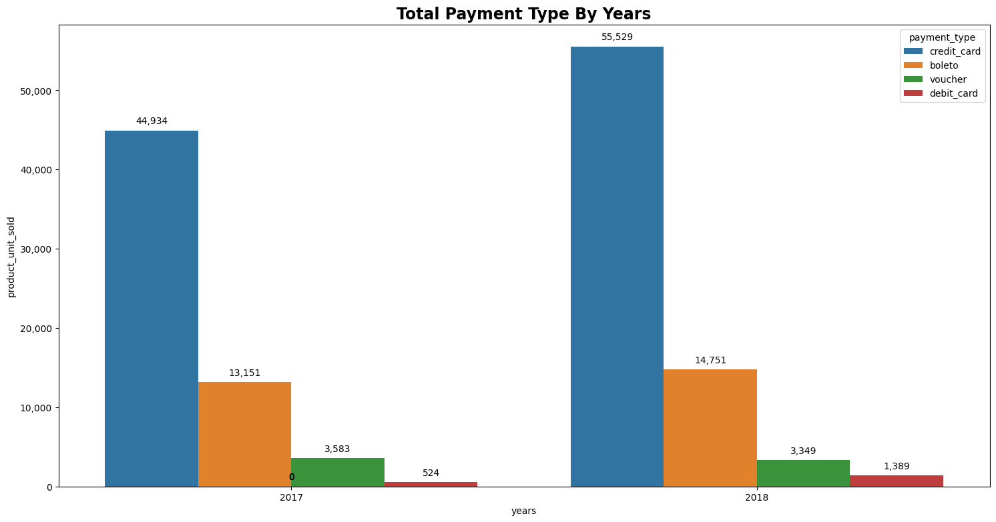
Analysis of Annual Payment Type Usage
Hasil Visualisasi Total Payment Type By Years
Business Insight
Dalam 2 tahun terakhir, Jumlah pembayaran dengan type credit card selalu menduduki posisi pertama. Customer cenderung menyukai pembayaran dengan menggunakan metode credit card dari pada menggunakan metode yang lainnya. Dalam 2 tahun terakhir metode pembayaran dengan credit card mendapatkan jumlah pemakaian terbesar yakni sejumlah 100rb kali digunakan. Selain itu, pada posisi kedua dan ketiga metode pembayaran yang sering digunakan oleh customer berturut – turut adalah boleto dan voucher.

Slide 16
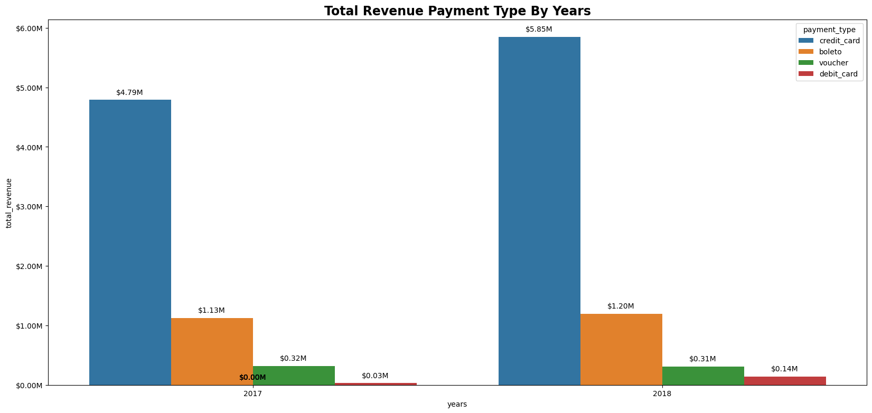
Analysis of Annual Payment Type Usage
Hasil Visualisasi Total Revenue Payment Type By Years
Business Insight
Seiring dengan semakin banyaknya metode pembayaran itu digunakan, maka hal tersebut berbanding lurus dengan pendapatan (revenue) yang didapatkan oleh perusahaan. Dilihat dari grafik diatas, payment type credit card merupakan penyumbang pertama pendapatan pada perusahaan. Setiap tahunnya revenue yang diberikan oleh credit card selalu mengalami trend kenaikan. Credit card sendiri dalam 2 tahun terakhir telah menyumbang pendapatan total sebesar $10.63M atau sekitar 77,25% total pendapatan perusahaan didapatkan dari customer yang melakukan pembayaran dengan type credit card.

Slide 17
Analyzing eCommerce Business Performance with SQL
TERIMA KASIH

